Slide 1
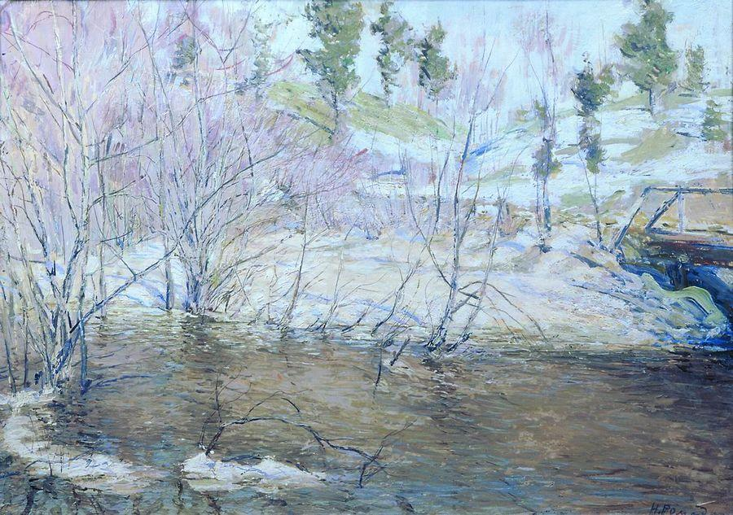
НОД в средней группе Разучивание стихотворения А. Плещеева «Уж тает снег…»
Подготовила воспитатель
МАДОУ №8, «Лесная сказка»
г.Северодвинска
Петрова Татьяна Алексеевна

Slide 3
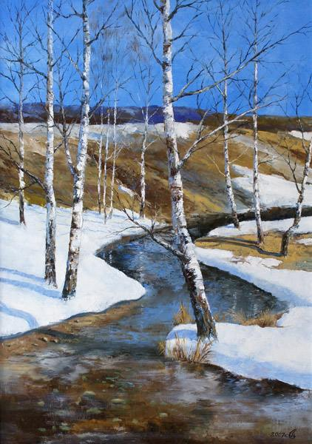

Slide 4
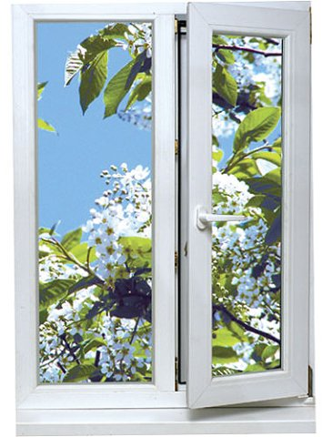

Slide 5
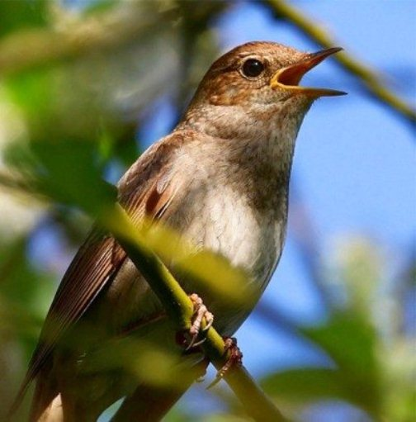

Slide 6
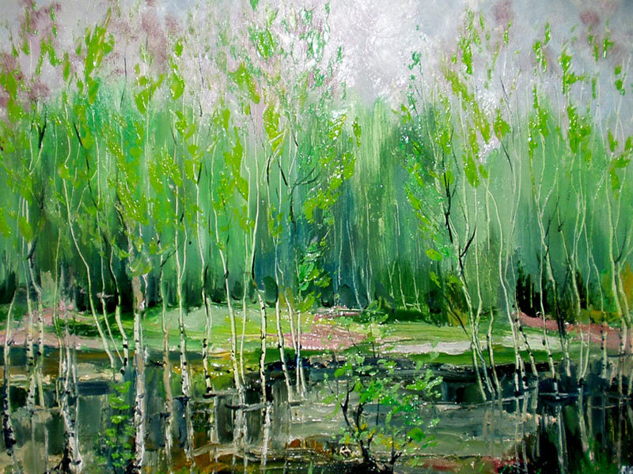

Slide 7
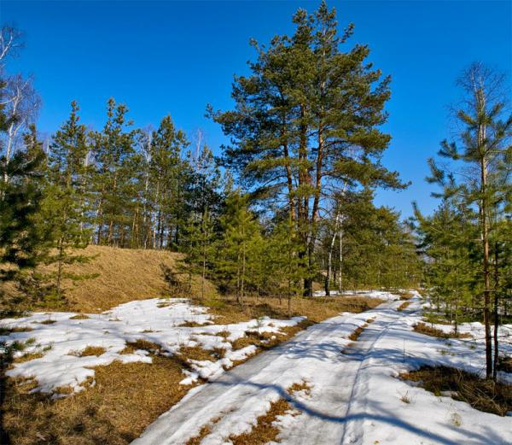

Slide 8
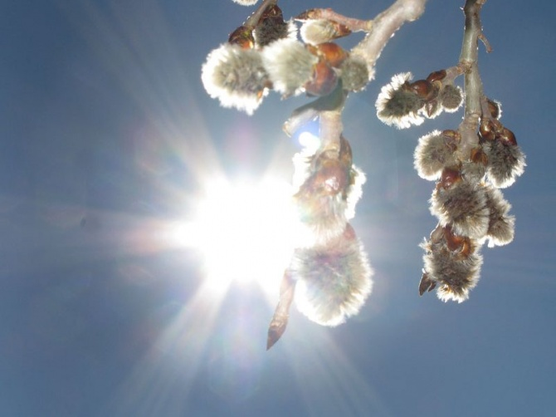

Slide 9
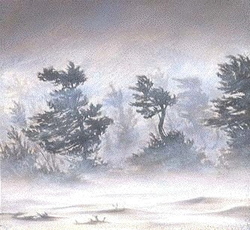

Slide 10
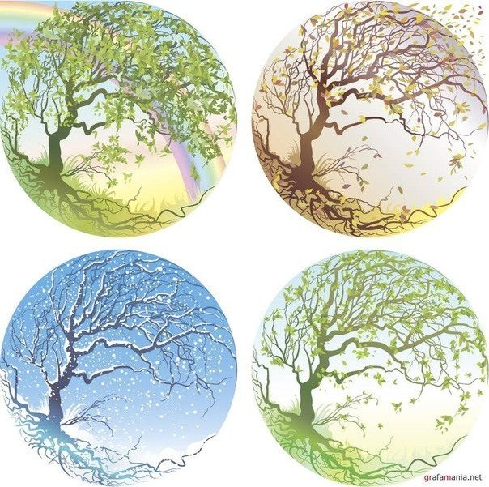
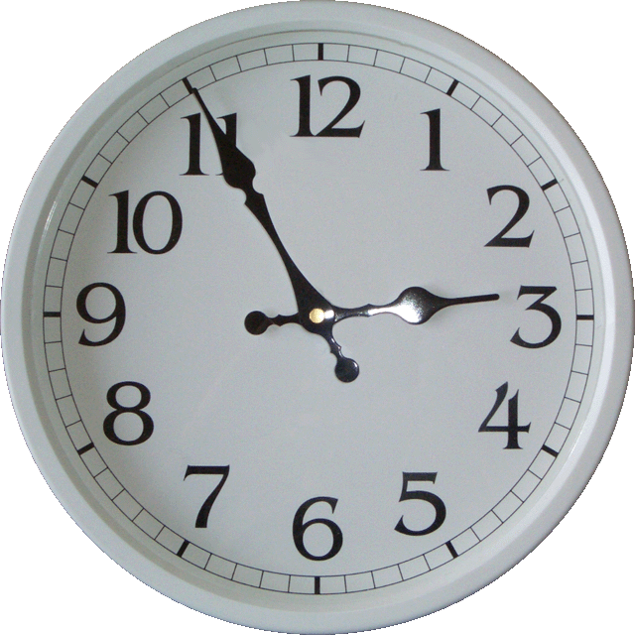

Slide 11
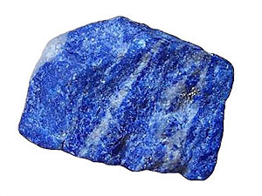
Камень - ЛАЗУРИТ

Slide 12
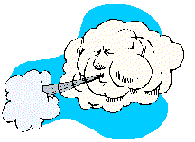
Мы подуем высоко: с – с – с.
Мы подуем низко: с – с – с.
Мы подуем далеко: с – с – с.
Мы подуем близко: с – с – с.

